Slide 1
Έλεγχος και Επαλήθευση Ψηφιακών Κυκλωμάτων
Project
Θεόδωρος Λιανίδης

Slide 2
PRESENT: An Ultra-Lightweight Block Cipher
Ο αλγόριθμος κρυπτογραφίας που επέλεξα για το Project ονομάζεται PRESENT, ο οποίος είναι αλγόριθμος συμμετρικού κλειδιού.
Ο αλγόριθμος βασίζεται σε SP-networks (Substitution – Permutation networks) και αποτελείται από 31 rounds.
To block length είναι 64 bits, ενώ υποστηρίζονται δύο κλειδιά, ένα των 80 bits και άλλο ένα των 128 bits.

Slide 3
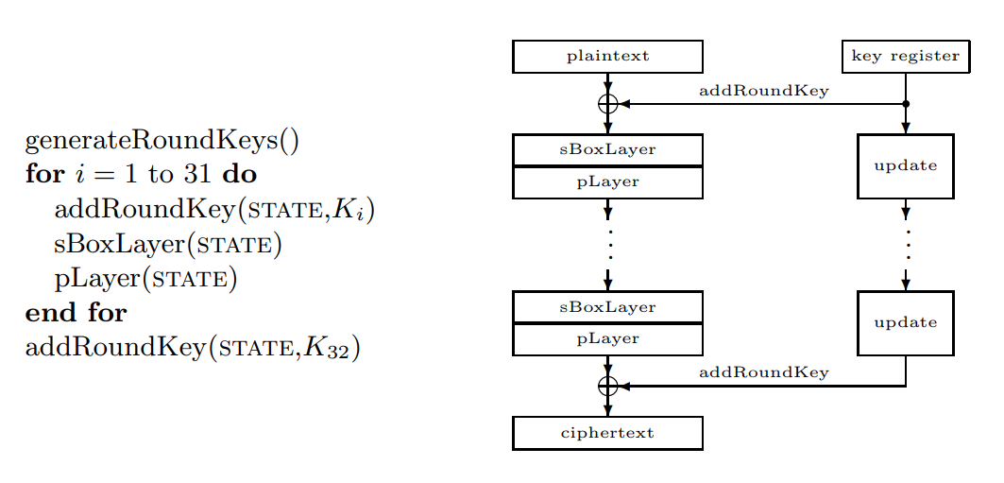
Επεξήγηση λειτουργίας αλγορίθμου PRESENT
Κάθε round του αλγορίθμου αποτελείται από μια πράξη XOR, ένα substitution layer και ένα permutation layer.
To substitution layer αποτελείται από 16 παράλληλα 4-bit S-boxes σε κάθε round.
To permutation layer αλλάζει τη σειρά των bits που παίρνει στην είσοδό του.
Στη συνέχεια θα γίνει ανάλυση του κάθε σταδίου του αλγορίθμου.
Κατά την ανάλυση του αλγορίθμου αριθμούμε τα bits από το 0, με το bit 0 στην δεξιότερη θέση ενός block ή word.
Ψευδοκώδικας και σχηματικό διάγραμμα αλγορίθμου

Slide 4
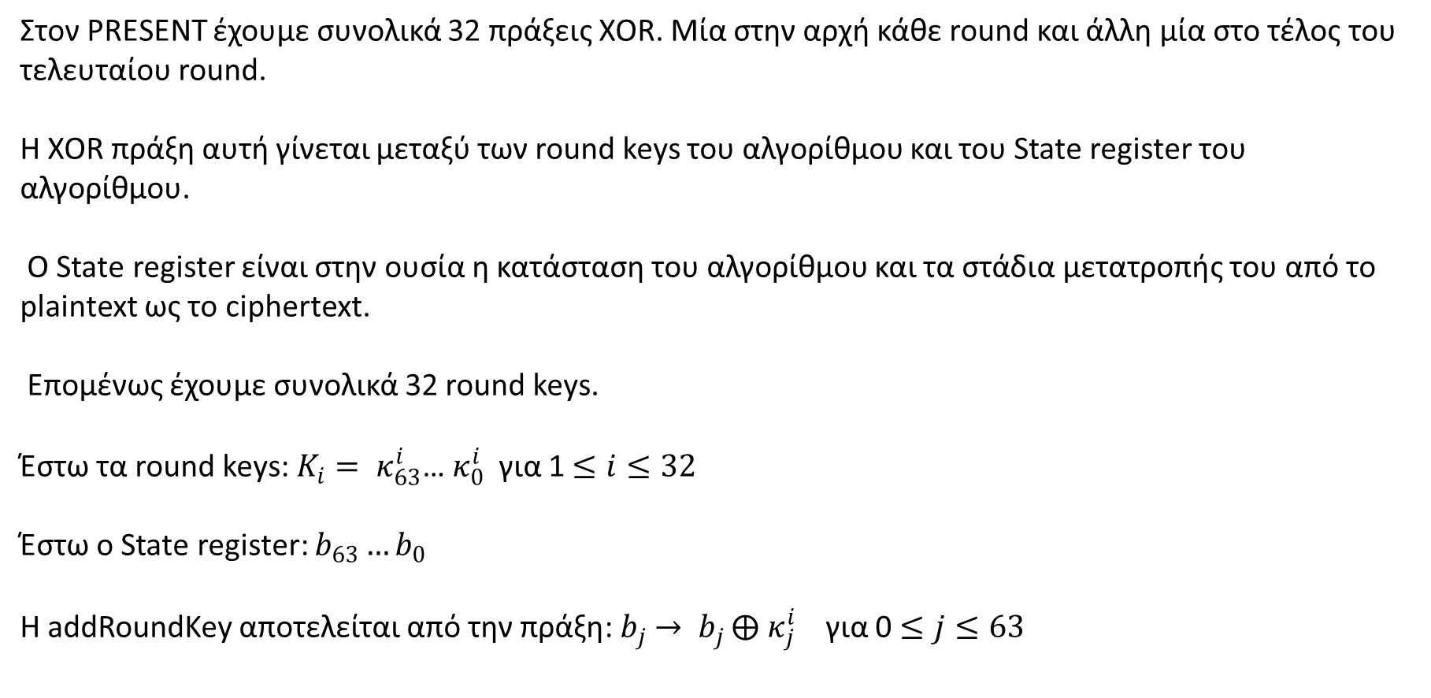
addRoundKey
Στον PRESENT έχουμε συνολικά 32 πράξεις XOR. Μία στην αρχή κάθε round και άλλη μία στο τέλος του τελευταίου round.
H XOR πράξη αυτή γίνεται μεταξύ των round keys του αλγορίθμου και του State register του αλγορίθμου.
Ο State register είναι στην ουσία η κατάσταση του αλγορίθμου και τα στάδια μετατροπής του από το plaintext ως το ciphertext.
Επομένως έχουμε συνολικά 32 round keys.
Έστω τα round keys: $K_{i}= κ_{63}^{i}$… $κ_{0}^{i}$ για 1$≤i≤32$
Έστω ο State register: $b_{63}…b_{0}$
H addRoundKey αποτελείται από την πράξη:${ b}_{j} → b_{j}$ ⨁ $κ_{j}^{i}$ για 0 $≤j≤63$

Slide 5
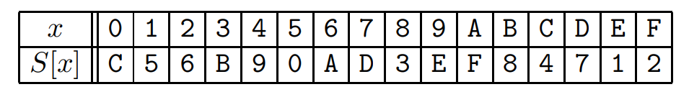
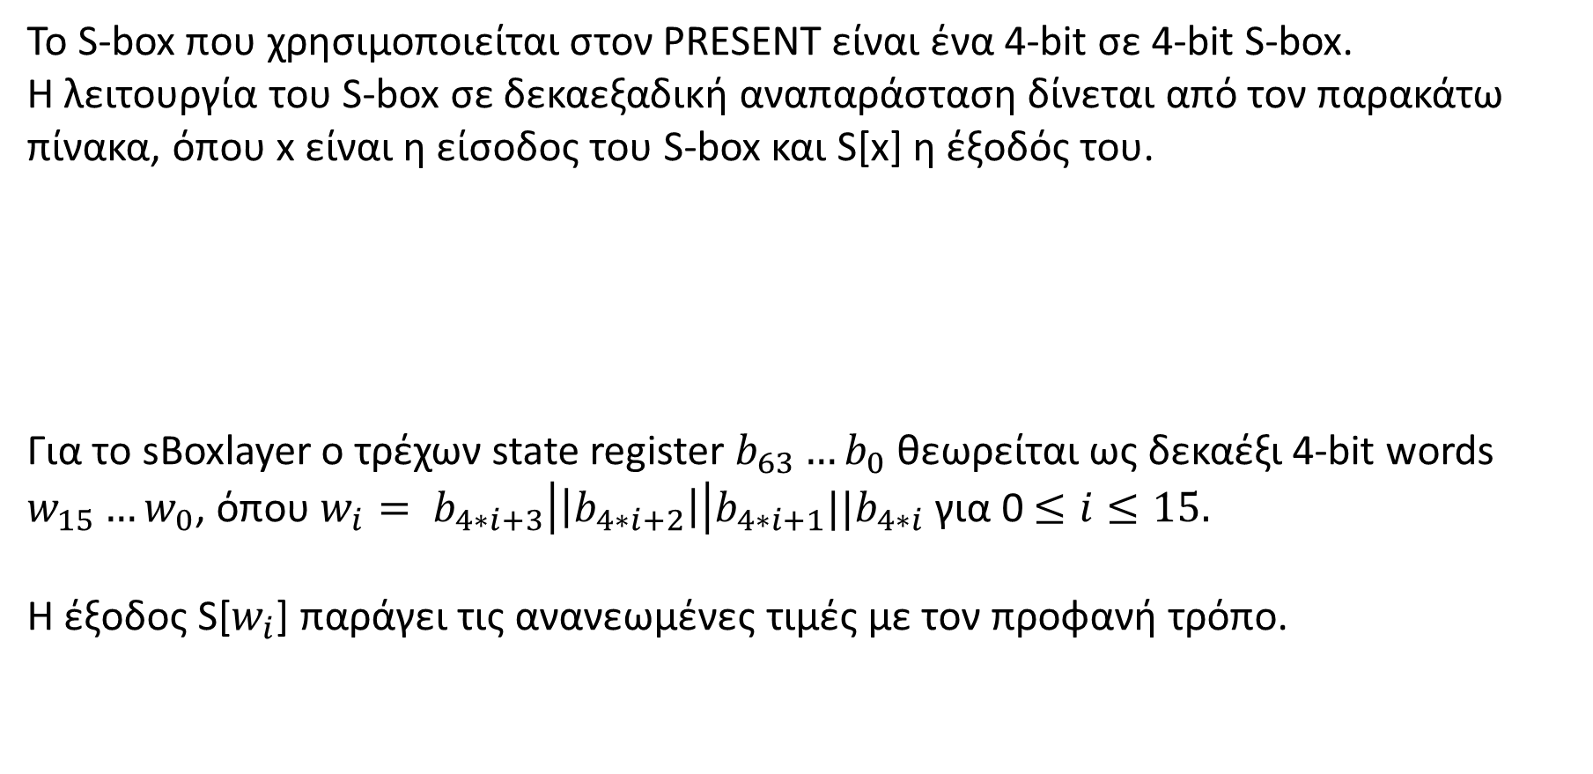
sBoxlayer
Το S-box που χρησιμοποιείται στον PRESENT είναι ένα 4-bit σε 4-bit S-box.
Η λειτουργία του S-box σε δεκαεξαδική αναπαράσταση δίνεται από τον παρακάτω πίνακα, όπου x είναι η είσοδος του S-box και S[x] η έξοδός του.
Για το sBoxlayer ο τρέχων state register $b_{63}…b_{0}$ θεωρείται ως δεκαέξι 4-bit words $w_{15}…w_{0}$, όπου $w_{i}= b_{4∗i+3}\left|\left|b_{4∗i+2}\right|\right|b_{4∗i+1}||b_{4∗i}$για 0 $≤i≤15.$
Η έξοδος S[$w_{i}$] παράγει τις ανανεωμένες τιμές με τον προφανή τρόπο.

Slide 6
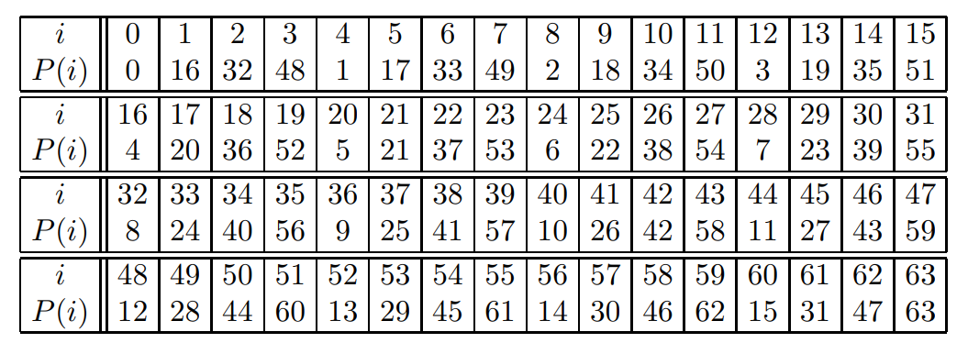
pLayer
To bit permutation που χρησιμοποιείται στον PRESENT δίνεται από τον ακόλουθο πίνακα.
Το bit i του state register μετακινείται στην θέση P(i).

Slide 7
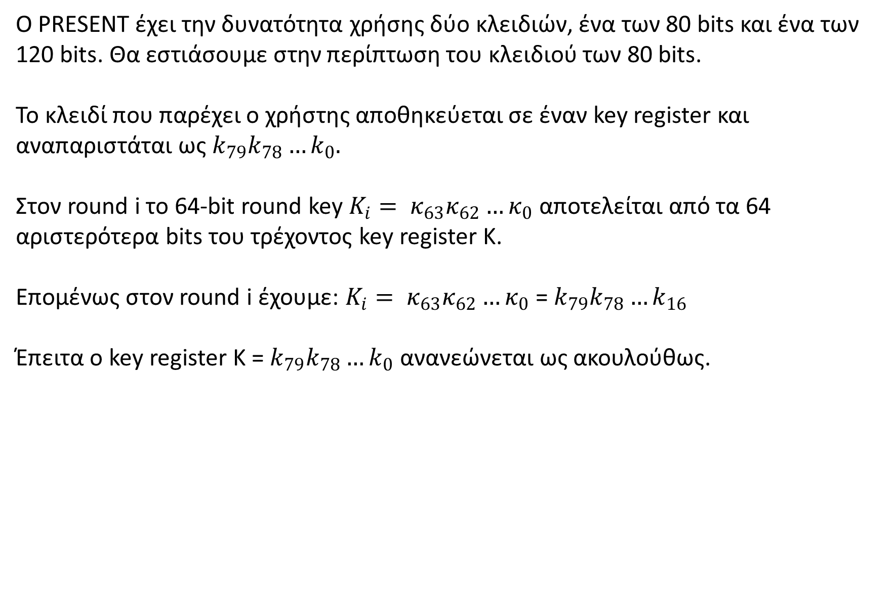
Key schedule (1)
O PRESENT έχει την δυνατότητα χρήσης δύο κλειδιών, ένα των 80 bits και ένα των 120 bits. Θα εστιάσουμε στην περίπτωση του κλειδιού των 80 bits.
To κλειδί που παρέχει ο χρήστης αποθηκεύεται σε έναν key register και αναπαριστάται ως $k_{79}k_{78}…k_{0}.$
Στον round i το 64-bit round key $K_{i}= κ_{63}κ_{62}…κ_{0}$ αποτελείται από τα 64 αριστερότερα bits του τρέχοντος key register Κ.
Επομένως στον round i έχουμε: $K_{i}= κ_{63}κ_{62}…κ_{0}$ = $k_{79}k_{78}…k_{16}$
Έπειτα ο key register K = $k_{79}k_{78}…k_{0}$ ανανεώνεται ως ακουλούθως.

Slide 8
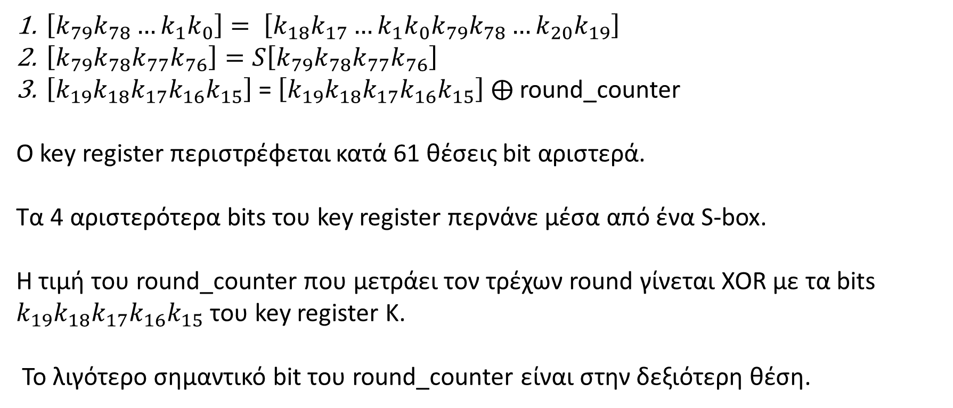
Key schedule (2)
$\left[k_{79}k_{78}…k_{1}k_{0}\right]= \left[k_{18}k_{17}…k_{1}k_{0}k_{79}k_{78}…k_{20}k_{19}\right]$
$\left[k_{79}k_{78}k_{77}k_{76}\right]=S\left[k_{79}k_{78}k_{77}k_{76}\right]$
$\left[k_{19}k_{18}k_{17}k_{16}k_{15}\right]$ = $\left[k_{19}k_{18}k_{17}k_{16}k_{15}\right]$ ⨁ round_counter
O key register περιστρέφεται κατά 61 θέσεις bit αριστερά.
Τα 4 αριστερότερα bits του key register περνάνε μέσα από ένα S-box.
Η τιμή του round_counter που μετράει τον τρέχων round γίνεται XOR με τα bits $k_{19}k_{18}k_{17}k_{16}k_{15}$ του key register K.
Το λιγότερο σημαντικό bit του round_counter είναι στην δεξιότερη θέση.

Slide 9
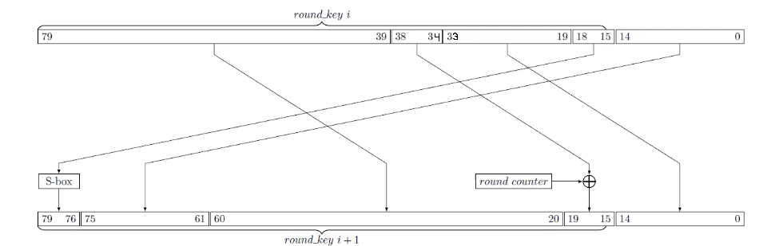
Key schedule (3)
Εδώ απεικονίζεται γραφικά το key scheduling μεταξύ του round i και i+1

Slide 10
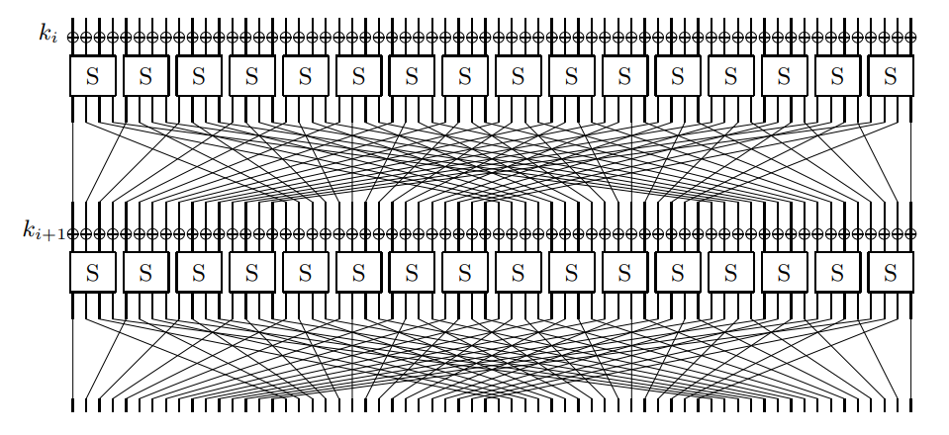
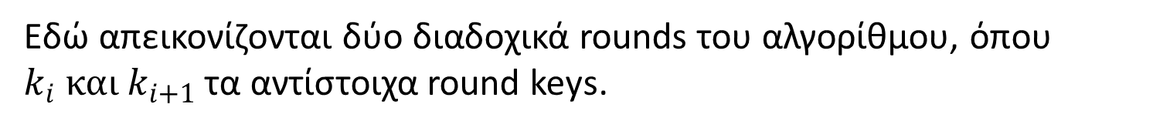
Το S/P network του PRESENT
Εδώ απεικονίζονται δύο διαδοχικά rounds του αλγορίθμου, όπου $k_{i} και k_{i+1}$τα αντίστοιχα round keys.

Slide 11
Υλοποίηση σε Verilog
Στην συνέχεια βρήκα στον ιστότοπο του opencores.org ένα design που υλοποιεί τον αλγόριθμο PRESENT σε Verilog χρησιμοποιώντας το κλειδί των 80 bits.
Παρακάτω θα εξηγήσω τον κώδικα και την λειτουργία του κάθε module ξεχωριστά.

Slide 12
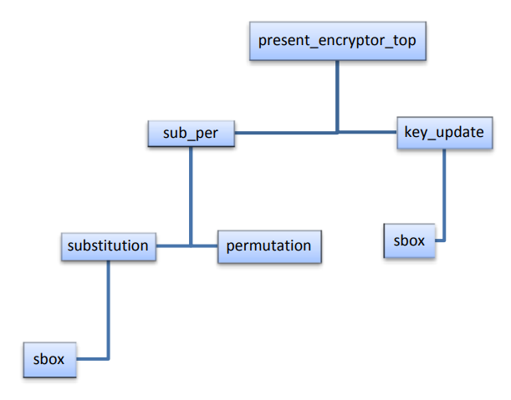
Ιεραρχία του design
Εδώ παρουσιάζεται η ιεραρχία των modules του design

Slide 13
Λειτουργία
Το παρουσιαζόμενο design είναι επαναληπτικό, δηλαδή τα ίδια modules από ένα γύρο κρυπτογράφησης θα χρησιμοποιηθούν 31 φορές (όσοι και οι γύροι).
Αυτή η λογική χρησιμοποιείται και στο key scheduling routine.
Σε κάθε round κρυπτογράφησης και τα 64 bits του state register περνάνε μέσα από 16 S-Boxes (καθένα έχει bitwidth 4).
Η υλοποίηση των 16 S-Boxes του S-Box layer μπορεί είτε να είναι άμεση (εμφανίζοντας και τα 16 S-Boxes παράλληλα) ή επαναληπτική (εμφανίζοντας λιγότερα από 16 S-Boxes και χρησιμοποιώντας τα με κάποια σειρά).
Σε αυτό το design γίνεται η εμφάνιση και των 16 S-Boxes παράλληλα, καθώς και ενός ακόμα S-Box για το key scheduling routine.
Κάθε round του αλγορίθμου χρειάζεται ένα κύκλο ρολογιού για να ολοκληρωθεί. Επομένως χρειάζονται συνολικά 31 κύκλοι ρολογιού για να μετατραπεί το plaintext σε ciphertext ή αλλιώς όταν o round_counter γίνει 0.

Slide 14
present_encryptor_top
Αυτό είναι το top level module του design.
Τα inputs που παίρνει είναι τα data_i, clk_i, key_load και data_load.
Όταν το key_load γίνει 1, τότε δίνουμε στο data_i το κλειδί του αλγορίθμου.
Αλλιώς αν το data_load γίνει 1, τότε δίνουμε στο data_i το plaintext και αρχικοποιούμε τον round_counter του αλγορίθμου σε 1.
Αν και το key_load και το data_load είναι 0, τότε ξεκινά η κανονική λειτουργία του κυκλώματος για την μετατροπή του plaintext σε ciphertext.
To data_o είναι η έξοδος του module αυτού όπου θα εμφανιστεί το ciphertext.

Slide 15
sub_per
To module αυτό ουσιαστικά εμπεριέχει το substitution layer και το permutation layer.
To data_i είναι η είσοδος σε αυτό το module και το data_o είναι η έξοδος του module. Τόσο το data_i όσο και το data_o έχουν bitwidth 64.
To data_i είναι το αποτέλεσμα της πράξης XOR του state register και του round_key.
To data_o είναι στην συνέχεια η νέα τιμή του state register.

Slide 16
key_update
To module αυτό υλοποιεί το key scheduling, ανανεώνει δηλαδή το κλειδί για το επόμενο round.
Παίρνει σαν input το data_i και τον round_counter και βγάζει σαν output το data_o.
Το data_i είναι η τιμή του κλειδιού από το προηγούμενο round και το data_o είναι η τιμή του κλειδιού του επόμενου round.
Τόσο το data_i όσο και το data_o έχουν bitwidth 80.

Slide 17
substitution
To module αυτό υλοποιεί το substitution layer του αλγορίθμου.
To data_i είναι η είσοδος σε αυτό το module και το data_o είναι η έξοδος του module. Τόσο το data_i όσο και το data_o έχουν bitwidth 64.
To data_i είναι το αποτέλεσμα της πράξης XOR του state register και του round_key.
Το data_o είναι στην συνέχεια η είσοδος του permutation layer.
To module αυτό περιέχει 16 instantiations του S-Box.

Slide 18
permutation
To module αυτό υλοποιεί το permutation layer του αλγορίθμου.
To data_i είναι η είσοδος σε αυτό το module και το data_o είναι η έξοδος του module. Τόσο το data_i όσο και το data_o έχουν bitwidth 64.
To data_i παίρνει την τιμή της εξόδου του substitution layer.
Το data_o είναι στην συνέχεια η νέα τιμή του state register.

Slide 19
sbox
To module αυτό υλοποιεί το substitution του αλγορίθμου.
Παίρνει σαν είσοδο το data_i και βγάζει σαν έξοδο το data_o. Τόσο το data_i όσο και το data_o έχουν bitwidth 4.
To sbox χρησιμοποιείται τόσο στο substitution layer όσο και στο key scheduling routine.

Slide 20
testbench
Για να επαληθεύσω την λειτουργία του design έφτιαξα ένα testbench.
Μέσα από το testbench κάνω instantiate το top level module present_encryptor_top και παρέχω διανύσματα εισόδου έτσι ώστε να επαληθεύσω αν η έξοδος είναι σωστή.
Ακόμα μέσα από το testbench παράγεται ένα ρολόι στα 100 GHz. Τα αποτελέσματα που πήρα φαίνονται στον παρακάτω πίνακα σε δεκαεξαδική μορφή.

Slide 21
Πίνακας αποτελεσμάτων testbench
plaintext | key | ciphertext
00000000 00000000 | 00000000 00000000 0000 | 5579C138 7B228445
00000000 00000000 | FFFFFFFF FFFFFFFF FFFF | E72C46C0 F5945049
FFFFFFFF FFFFFFFF | 00000000 00000000 0000 | A112FFC7 2F68417B
FFFFFFFF FFFFFFFF | FFFFFFFF FFFFFFFF FFFF | 3333DCD3 213210D2
ABCD4561 AB239845 | 15643925 ABCD45F1 EA12 | 37D2DAD2 F01F379C
BACDEF12 66578321 | 8814356B B1239856 BCBB | DED3899C 4E50CB44
CDA91243 34561298 | 9993BAAE 44432567 AB45 | 87ECD415 FA180799
DBCA5523 F945FAB2 | 554678AB ABDC3894 8742 | DAFB8DA5 66DF9BC8
Οι πρώτες τέσσερις περιπτώσεις υπάρχουν σαν test vectors στο Appendix | του paper που γράψανε οι εφευρέτες του PRESENT.
Επομένως είναι σίγουρα σωστές.

Slide 22
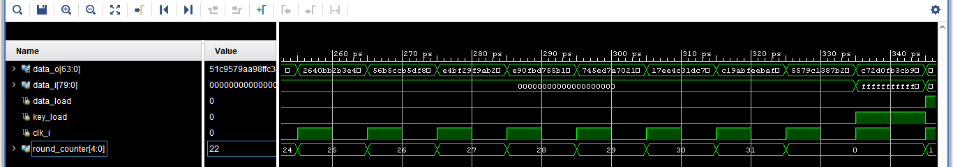
Κυματομορφές προσομοίωσης
Η προσομοίωση του κυκλώματος έβγαλε τις παραπάνω κυματομορφές

Slide 23
Μετατροπή Verilog σε SystemVerilog
Στη συνέχεια έκανα μία σειρά αλλαγών του αρχικού κώδικα από Verilog σε SystemVerilog με σκοπό την βελτιστοποίησή του.
Σε αυτό το σημείο θα εξηγήσω όλες τις αλλαγές που έκανα στον κώδικα.

Slide 24
Αλλαγές κώδικα (1)
Αλλαγή reg data type σε logic.
Έβαλα το port direction (αν είναι input ή output) και το data type στο port list των modules.
Έσβησα το keyword wire από όπου δεν ήταν απαραίτητο.
Χρησιμοποίησα τον τελεστή .* στα module instantiations όποτε τα ονόματα των σημάτων ήταν ίδια.
Άλλαξα τα always blocks σε always_ff και always_comb blocks κατάλληλα.
Πρόσθεσα το unique keyword στο case statement για να εξασφαλίσω ότι δεν υπάρχουν επικαλυπτόμενα case items.
Πρόσθεσα το unique keyword σε ένα if statement για να εξασφαλίσω ότι υπάρχει ένα μόνο match.
Άλλαξα την έκφραση αύξησης μια μεταβλητής από j=j+1 σε j++ στο module substitution.sv.

Slide 25
Αλλαγές κώδικα (2)
9. Άλλαξα το initial block του testbench.sv για την παραγωγή του clk_i σε always block.
10. Άλλαξα τα explicit continuous assignments σε implicit continuous assignments όπου αυτό ήταν δυνατό στα modules present_encryptor_top.sv και key_update.sv.
11. Έβαλα περισσότερα test vectors στο testbench.

Slide 26
SystemVerilog assertions (1)
Στην συνέχεια πρόσθεσα κάποια assertions στο testbench, ώστε να επαληθεύσω την σωστή λειτουργία του κυκλώματος.
Τώρα θα αναλύσω την λειτουργία του κάθε assertion ξεχωριστά.

Slide 27
SystemVerilog assertions (2)
assert property(@(posedge clk_i) key_load |-> !data_load) $display("Key_load is 1 and data_load is 0. That is correct.");
else $error("Both key_load and data_load are 1. That is an error.");
1.
To assertion αυτό ελέγχει σε κάθε θετική ακμή του clk_i αν το key_load είναι 1. Αν ναι, τότε το data_load πρέπει να είναι 0 στην ίδια ακμή του ρολογιού. Αυτή είναι και η επιθυμητή συμπεριφορά, διότι όταν το key_load είναι 1 και φορτώνουμε το κλειδί θέλουμε το data_load να είναι 0. Αν το assertion είναι επιτυχημένο εκτυπώνεται μήνυμα επιτυχίας, ενώ αν είναι αποτυχημένο εκτυπώνεται μήνυμα αποτυχίας.
assert property(@(posedge clk_i) data_load |-> !key_load) $display("Data_load is 1 and key_load is 0. That is correct.");
else $error("Both key_load and data_load are 1. That is an error.");
2.
To assertion αυτό ελέγχει σε κάθε θετική ακμή του clk_i αν το data_load είναι 1. Αν ναι, τότε το key_load πρέπει να είναι 0 στην ίδια ακμή του ρολογιού. Αυτή είναι και η επιθυμητή συμπεριφορά, διότι όταν το data_load είναι 1 και φορτώνουμε το plaintext θέλουμε το key_load να είναι 0. Αν το assertion είναι επιτυχημένο εκτυπώνεται μήνυμα επιτυχίας, ενώ αν είναι αποτυχημένο εκτυπώνεται μήνυμα αποτυχίας.

Slide 28
SystemVerilog assertions (3)
assert property(@(posedge clk_i) data_load |=> !data_load) $display("Data_load is 1 and on the next clock cycle is 0. That is correct.");
else $error("Data_load is 1 and on the next clock cycle it is still 1. That is an error.");
3.
To assertion αυτό ελέγχει σε κάθε θετική ακμή του clk_i αν το data_load είναι 1. Αν ναι, τότε το data_load θα πρέπει να γίνει 0 στην επόμενη θετική ακμή του ρολογιού. Αυτή είναι και η επιθυμητή συμπεριφορά, διότι θέλουμε μόνο για 1 κύκλο ρολογιού να είναι το data_load 1 και να φορτώσουμε το plaintext. Αν το assertion είναι επιτυχημένο εκτυπώνεται μήνυμα επιτυχίας, ενώ αν είναι αποτυχημένο εκτυπώνεται μήνυμα αποτυχίας.

Slide 29
SystemVerilog assertions (4)
assert property(@(posedge clk_i) key_load |=> !key_load) $display("Key_load is 1 and on the next clock cycle is 0. That is correct.");
else $error("Key_load is 1 and on the next clock cycle it is still 1. That is an error.");
2
To assertion αυτό ελέγχει σε κάθε θετική ακμή του clk_i αν το key_load είναι 1. Αν ναι, τότε το key_load θα πρέπει να γίνει 0 στην επόμενη θετική ακμή του ρολογιού. Αυτή είναι και η επιθυμητή συμπεριφορά, διότι θέλουμε μόνο για 1 κύκλο ρολογιού να είναι το key_load 1 και να φορτώσουμε το κλειδί. Αν το assertion είναι επιτυχημένο εκτυπώνεται μήνυμα επιτυχίας, ενώ αν είναι αποτυχημένο εκτυπώνεται μήνυμα αποτυχίας.

